Slide 1
Asignación de Número de Seguridad Social
http://www.imss.gob.mx/

Slide 2
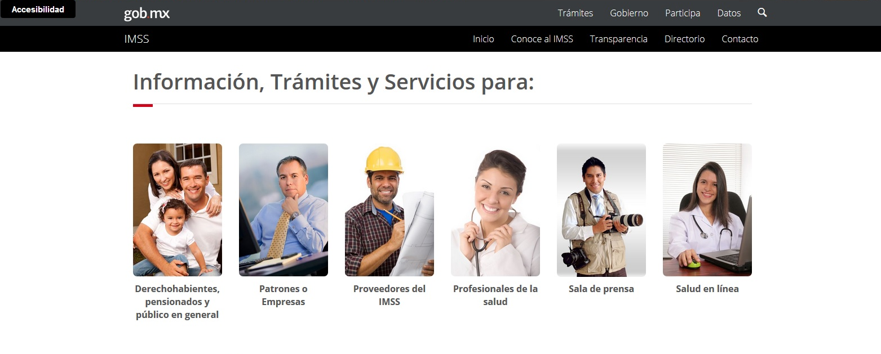

Slide 4
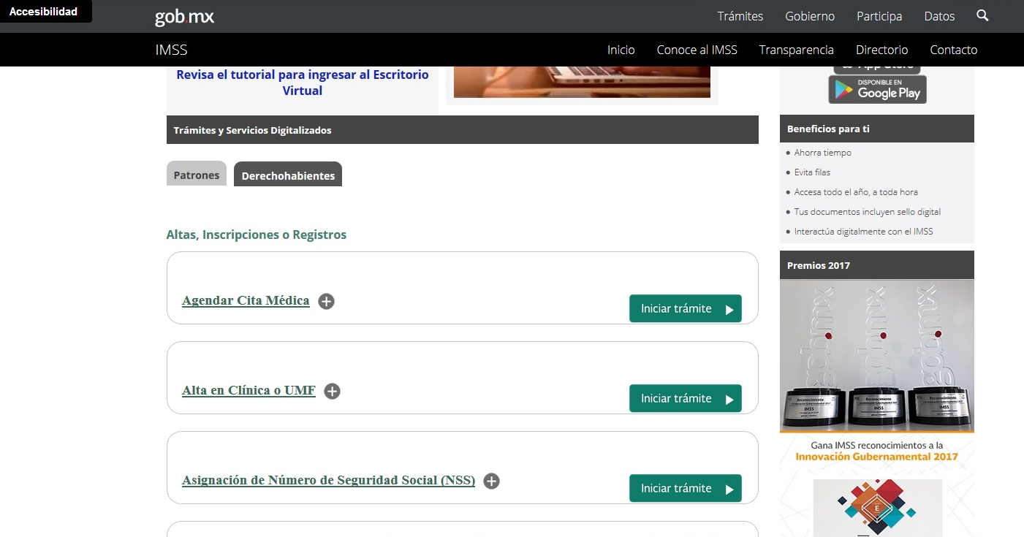

Slide 5
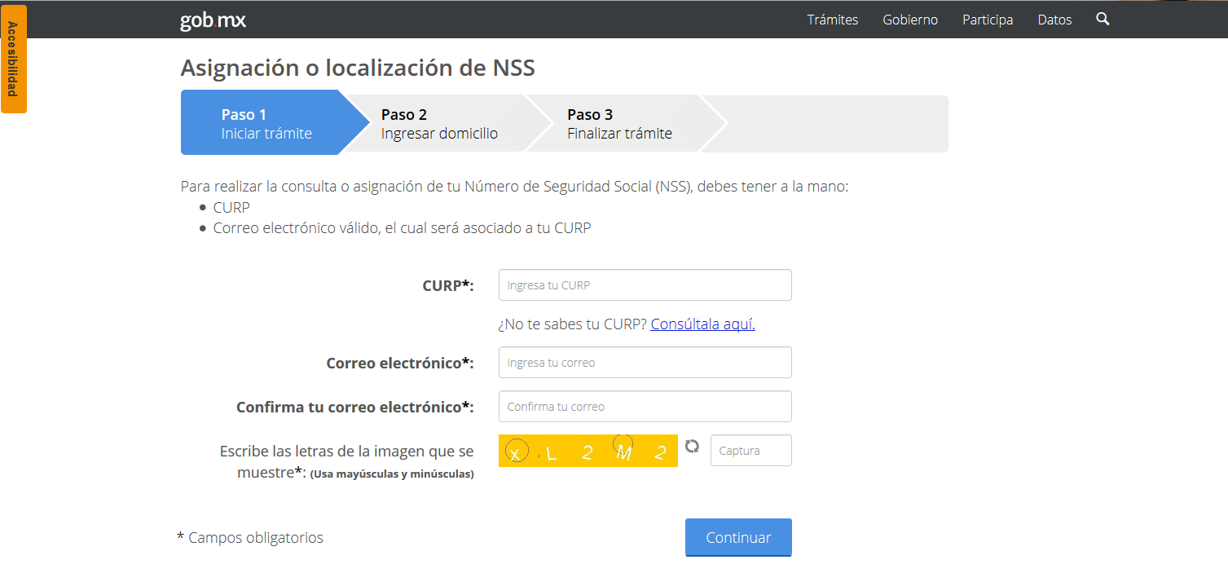
Correo electrónico personal, el cual tengas la contraseña.
Escríbelo correctamente

Slide 6
Situaciones que se pueden presentar
CURP errónea: verificar el CURP escrito
Código de Verificación: Identificar correctamente las letras que se visualizan en pantalla.
Acude a la Subdelegación: Deberá acudir a una de las subdelegaciones de Mérida para generar su NSS.
La Ceiba: Av. Alfredo Barrera Vázquez x 38 y 40, Pensiones.
42 Sur: Calle 131 999 por 42 y 44, Serapio Rendón.

Slide 7
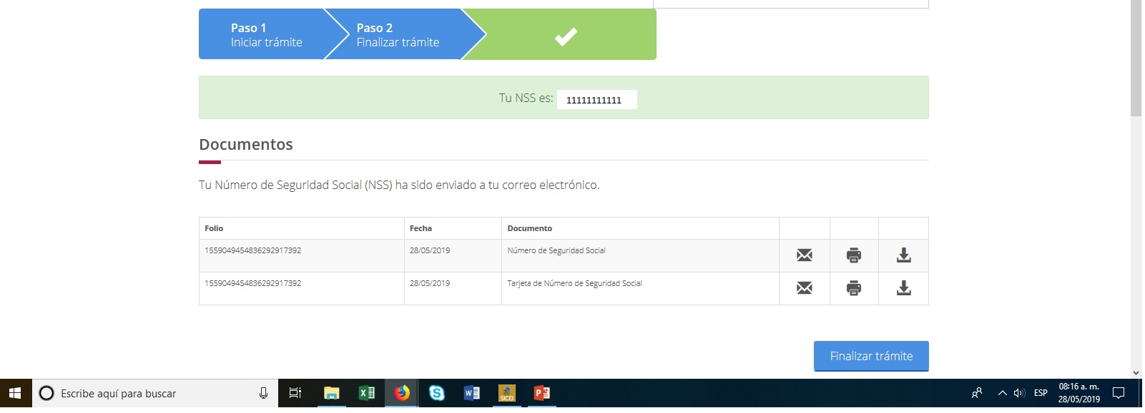

Slide 8
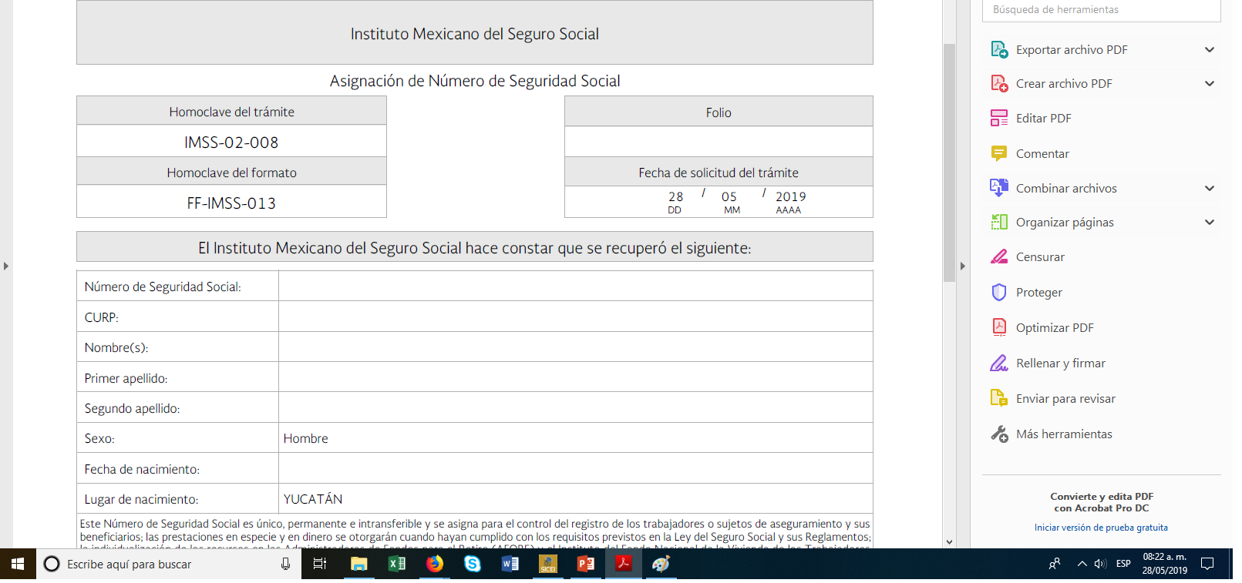

Slide 9
El documento generado es tu Número de Seguridad Social del IMSS, y es uno de los documentos que debes subir como parte de tu inscripción a la preparatoria.

